Slide 1

Curso JavaScript
Aprendiz autodidacta: Jesus calderon Guadarrama
Maestro: Jonathan Ulises Miranda Charles
Canal: https://www.youtube.com/jonmircha\
Curso JavaScript: https://www.youtube.com/playlist?list=PLvq-jIkSeTUZ6QgYYO3MwG9EMqC-KoLXA
Sitio Web: https://jonmircha.com/

Slide 2
Isomorfismo
Hoy JavaScript, es el único lenguaje capaz de ejecutarse en las 3 capas de una aplicación:
Frontend (con JavaScript).
Backend (con Node.js).
Persistencia de Datos (con MongoDB, Couch DB, Firebase, etc).

Slide 3
Con JavaScript puedes:
Diseño y Desarrollo Web.
Hacer Videojuegos.
Experiencias 3D, Realidad Aumentada, Realidad Virtual.
Controlar Hardware (drones, robots, electrodomésticos, wearables, etc).
Aplicaciones Híbridas y Móviles.
Aprendizaje Automático.
etc.

Slide 4
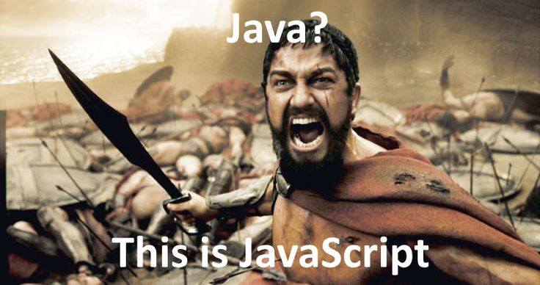
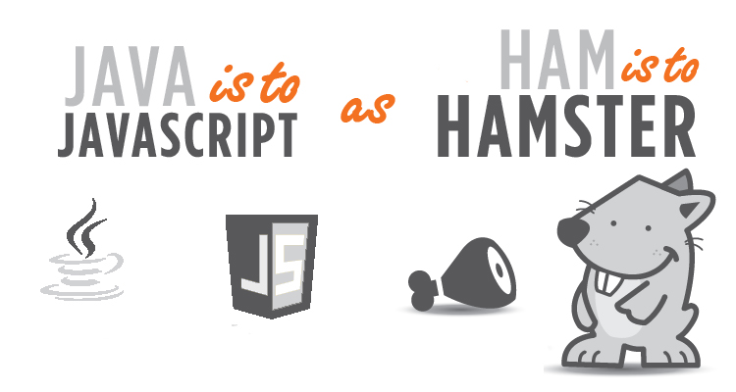

JavaScript NO es JAVA

Slide 5
Características
Lenguaje de Alto Nivel.
Interpretado.
Dinámico.
Débilmente Tipado.
Multi paradigma.
Sensible a MAYÚSCULAS y minúsculas.
No necesitas los puntos y comas al final de cada línea.

Slide 6
1.-Escritura de código

Slide 7
Los identificadores deben comenzar con:
Una letra o
Un signo de dólar $ o
Un guion bajo _
Nunca con números o caracteres especiales.

Slide 8
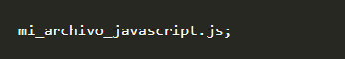
Usa snake_case en:
Nombre de archivos:
Snake case (estilizado como snake_case ) se refiere al estilo de escritura en el que cada espacio se reemplaza por un carácter de subrayado (_) y la primera letra de cada palabra escrita en minúsculas.

Slide 9
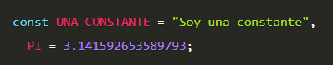
Usa UPPER_CASE en:
Constantes:
Para las constantes(Nunca cambiaran su valor), es recomendable definirlas con todas las letras en MAYUSCULAS.

Slide 10
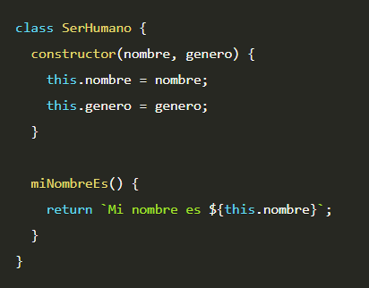
Usa UpperCamelCase en:
Clases:
UpperCamelCase (más conocido como PascalCase), cuando la primera letra de cada una de las palabras es mayúscula. Ejemplo: EjemploDeUpperCamelCase

Slide 11
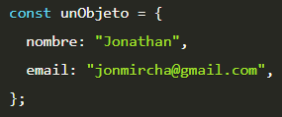
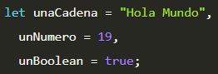
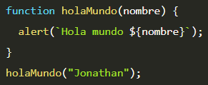
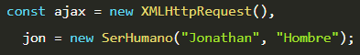
Usa lowerCamelCase en:
Objetos:
Primitivos:
Funciones:
Instancias:
lowerCamelCase (o simplemente CamelCase), igual que la anterior con la excepción de que la primera letra es minúscula. Ejemplo: ejemploDeLowerCamelCase.

Slide 12
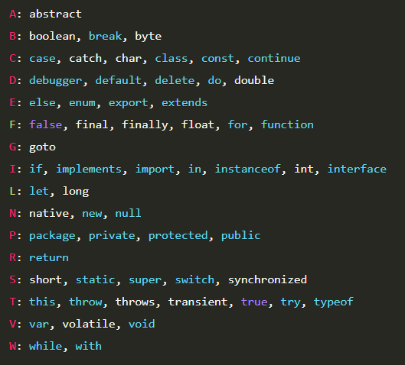
Palabras Reservadas
Son palabras que no se pueden utilizar para definir alguna variable, constante, función, etc…

Slide 13
Ordenamiento de código
IMPORTACIÓN DE MÓDULOS.
DECLARACIÓN DE VARIABLES.
DECLARACIÓN DE FUNCIONES.
EJECUCIÓN DE CÓDIGO.

Slide 14
2.-Tipos de datos en JavaScript

Slide 15
Primitivos: Se accede directamente al valor.
string
number
boolean
null
undefined
NaN

Slide 16
Compuestos: Se accede a la referencia del valor.
object = {}
array = []
function () { }
Class {}
etc.

Slide 17
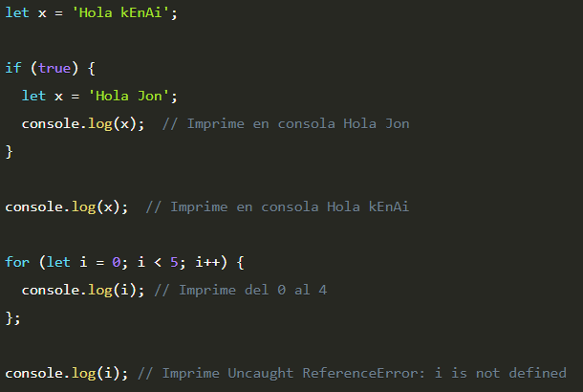
3.-Variables (var) vs (let)
var → Sera una variable de ámbito global
let → Sera una variable de habito de bloque
-Un bloque en JavaScrip es:
- Lo que esta separado por un juego de llaves { }

Slide 18


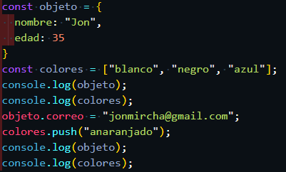
4.-Constantes (const)
Una constantes es un tipo INMUTABLE, NO puede cambiar una vez definida, se usa la palabra (const) en lugar de (var), al igual que (let) y se le debe asignar un valor en el momento de su declaración.
Para tipos de datos primitivos:
No puedes crear constantes vacías:
Tampoco cambiar el valor de la constante:
No vas a poder cambiar ese texto o ese numero, etc.
Para tipos de datos compuestos:
Si puedes agregar o eliminar datos
>Porque estas trabajando con los datos de
ese objete o ese arreglo.

Slide 19
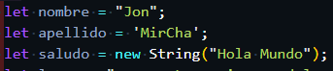
5.-Cadenas de Texto (Strings)
“En JavaScript todo es un objeto”
En cualquier lenguaje de programación, un string es una secuencia de caracteres usado para representar el texto.
En JavaScript, un string es uno de los valores primitivos y el objeto String es un envoltorio alrededor de un String primitivo.

Slide 20
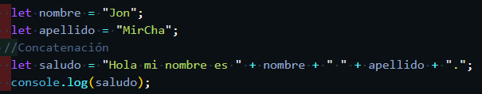
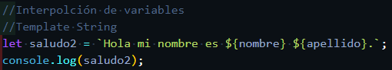
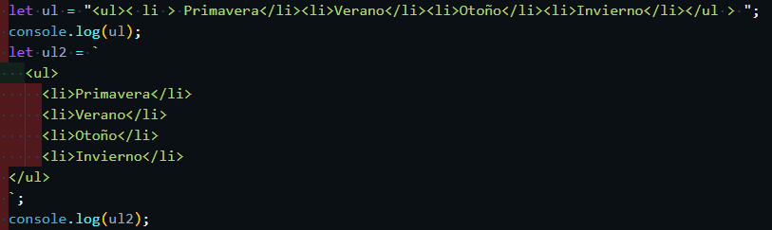
6. Template Strings
Para el uso de los Template String se necesitan las comillas: ( ` ` ) no son las comillas simples.
Los template string son una forma más fácil de crear:
Cadenas con variables dentro (interpolación).
Generar cadenas multilínea.
Ejecutar expresiones, funciones y etiquetados.
Así se concatenada de forma normal:
Así con los Template Strings:
O también para escribir texto
sin importan las restricciones de
espacio, etc.

Slide 21
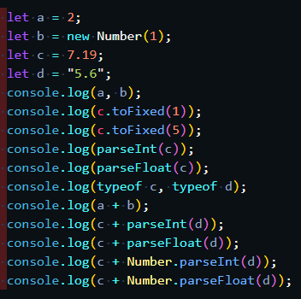
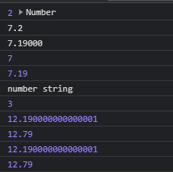
7. Números (Numbers)
Es la forma de crear números y algunas de sus funciones.

Slide 22
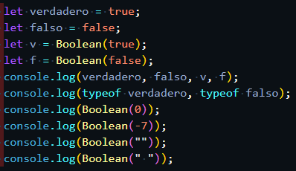
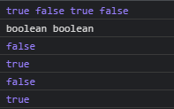
8. Booleans
Solo se utilizan dos valores o es TRUE o es FALSE.
Cadena vacía y numero 0 regresa False

Slide 23
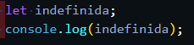
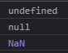
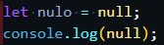
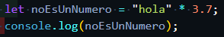
9. undefined, null & NaN
undefined: indica que no se ha inicializado una variable y que el valor está ausente
null: es un valor especial que indica la ausencia de un valor
NaN: - No es un Number

Slide 24
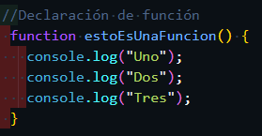
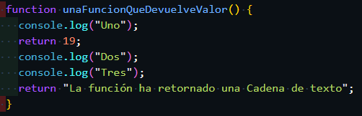
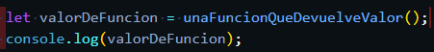
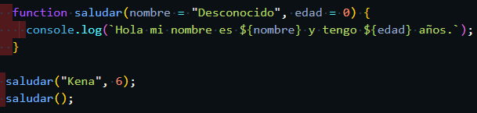
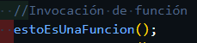
10. Funciones
Una función es un bloque de código, autocontenido, que se puede definir una vez y ejecutar en cualquier momento. Opcionalmente, una función puede aceptar parámetros y devolver un valor.
Las funciones en JavaScript son objetos, un tipo especial de objetos:
Se dice que las funciones son ciudadanos de primera clase porque pueden asignarse a un valor, y pueden pasarse como argumentos y usarse como un valor de retorno.
Función que devuelve un valor
El compilador o interprete termina hasta donde encuentra la palabra reservada return.

Slide 25
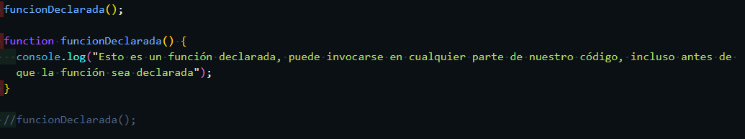
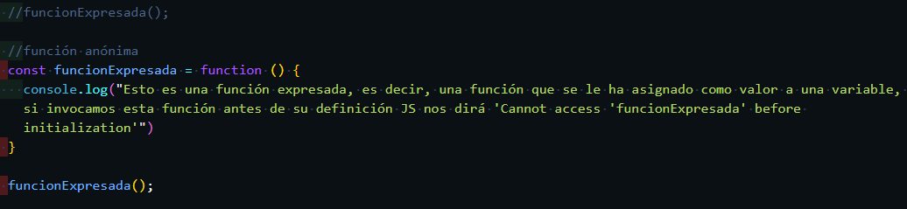
Funciones declaradas VS funciones expresadas
Función expresada o también conocida como función anónima:

Slide 26
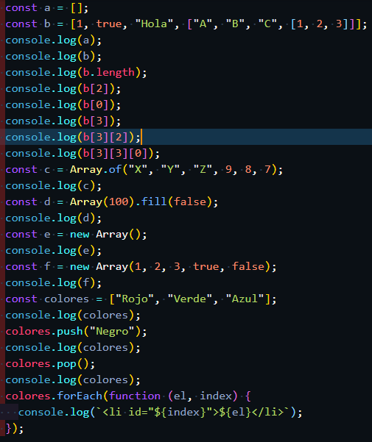
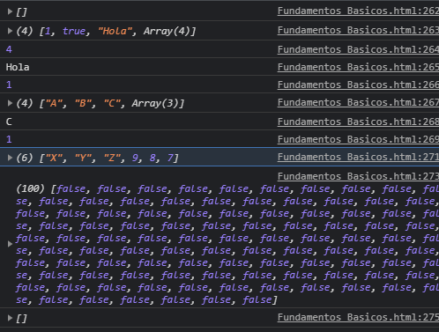
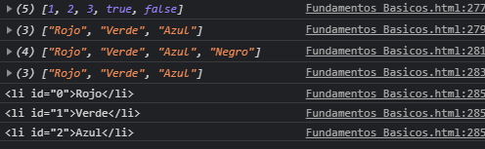
11. Arreglos (Arrays)

Slide 27
Un arreglo es una colección de datos.
Los arreglos siempre van a empezar desde el índice en valor 0.
Algunas formas de crear arreglos:
const a = [];
const b = [1, true, "Hola", ["A", "B", "C", [1, 2, 3]]];
const c = Array.of("X", "Y", "Z", 9, 8, 7) //Nueva forma
const d = Array(100).fill(false); //crea 100 false
const e = new Array();
const f = new Array(1, 2, 3, true, false);
const colores = ["Rojo", "Verde", "Azul"];

Slide 28
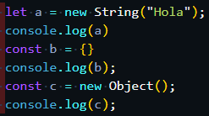
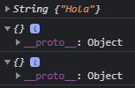
12. Objetos
Un objeto es una colección de llaves valores.
Dentro de un objeto a las variables se le van a llamar atributos/propiedades y a las funciones se les llama métodos.
En JavaScript, un objeto es un entidad independiente con propiedades y tipos. Compáralo con una taza, por ejemplo. Una taza es un objeto con propiedades. Una taza tiene un color, un diseño, un peso, un material del que está hecha, etc. Del mismo modo, los objetos de JavaScript pueden tener propiedades que definan sus características.

Slide 29
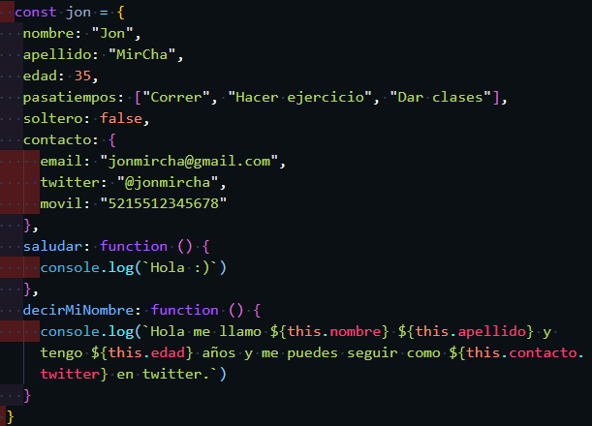
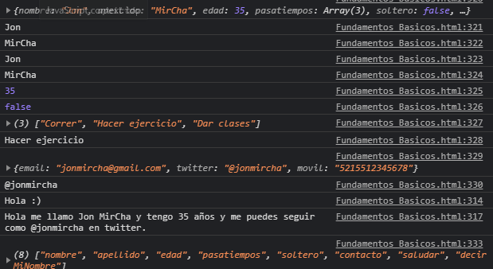
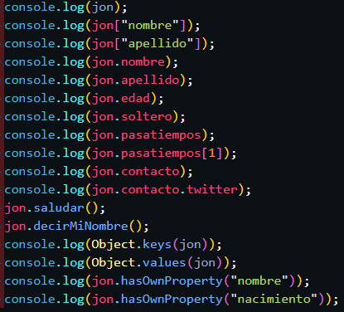
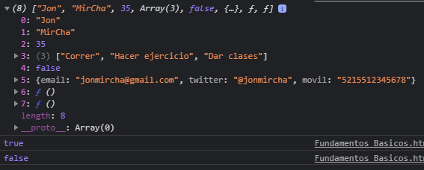

Slide 30
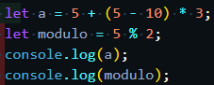
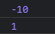
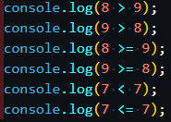
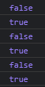
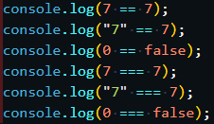
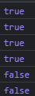
13. Tipos de Operadores
Aritméticos: + - * / % ()
Relacionales: >, <, >=, <=, ==, ===, !=, !==
= 1 igual es asignación de variable
== 2 iguales es comparación de valores
=== 3 iguales es comparación de tipo de dato y de valor

Slide 31
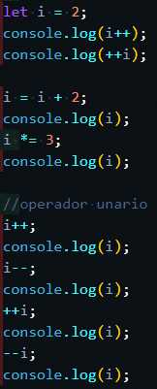
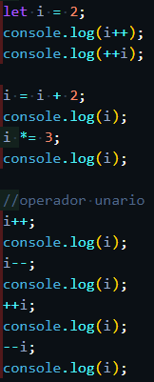
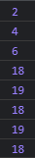
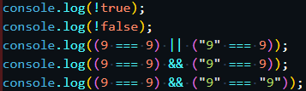

Incremento Decremento
(i++, ++i) o (--i, i--)
Operadores Lógicos
! -Not : Niega, es decir lo que es verdadero lo vuelve falso y viceversa.
|| - Or: Cuando tengo 2 o mas condiciones, con que una se cumpla, es decir sea verdadera, el OR será verdadero.
&& - And: Cuando tengo 2 o mas condiciones, todas tienen que cumplirse, es decir ser verdaderas, para que AND se valide.
Va de la mano con el tema “29. operador cortocircuito”.
Para velo.
Pulsa Aquí

Slide 32


14. Estructuras Condicionales
Estructuras de control: Es aquel mecanismo que permite controlar el flujo de tu programación
if - else → Permite tomar una decisión y si esta se cumple, ejecutar acciones.
(Si(if) la condición
se cumple hacer esto.
No(else) se cumplio entonces
hacer esto).

Slide 33




if - else if - else
Déjame Dormir - 0hrs - 5hrs
Buenos días 6hrs - 11hrs
Buenas tardes 12hrs - 18hrs
Buenas noches 19hrs - 23hrs
Operador Ternario:
Variable = (condición)
? verdadero
: falso;
Si(if) la condición se cumple hacer esto.
Si no(else if) se cumple hacer esto.
No(else) se cumplido entonces hacer esto).

Slide 34

switch - case:
Domingo -0
Lunes - 1
Martes - 2
Miércoles - 3
Jueves - 4
Viernes - 5
Sábado - 6

Slide 35


15. Ciclos (Loops)
while: Esta condicionado a que la condición se cumpla. (mientras)
do while: Al memos se va a ejecutar una vez todo el bloque que este dentro del do. (Hacer esto mientras)
En el ejemplo al final solo imprime un dato (do while 10) porque el primer while ya término su ciclo en 10, por lo tanto es el nuevo valor de la variable let. Entonces primero hace, imprime el (do while 10) y después evalúa la condición, finalizando el ciclo.

Slide 36








for (inicialización de variable; condición; decremento o incremento) {
sentencias que ejecuta el for
sentencias que ejecuta el for };

Slide 37
16. Manejo de Errores
Es una estructura que nos va a permitir evaluar ciertos fragmentos de código y cuando haiga un error, se va a capturar en la parte del cath.
try {
En el Try se agrega el código a evaluar.
} catch (error){
Catch, captura cualquier error surgido o lanzado en el try.
} finally {
El bloque finally se ejecutará siempre al final de un bloque.
try-catch{} → Es como un if-else, pero este evalúa si existe algún error enviando cual es.

Slide 38



En el siguiente código se indica como personalizar nuestros errores.
Todo esto es posible con la palabra (throw).
Utilice la sentencia (throw) para lanzar una excepción. Cuando lanza una (excepción), expresión especifica el valor de la excepción. Cada uno de los siguientes ejemplos lanza una excepción:

Slide 39


17. break & continue
Nos ayudan a controlar un poco las estructuras de control, en loops, etc.
break: (Rotura) → Termina, sale del bucle y transfiere control a la siguiente sentencia. (break;)
continue: (continuar) → Permite que continúe la función después de cumplir la condición. (continue;)
debugger: → Depura el código, mas común para pruebas. Para visualizarlo paso a paso.
El break hace que al cumplirse la condición termine y salte a la siguiente sentencia.
El continue hace que al cumplirse la condición siga con el código normal.

Slide 40


En el siguiente programa utilizamos debugger para utilizar sources y de esta forma visualizar el comportamiento del programa paso a paso.
El la primera condición al utilizar break, decimos que termine el programa cuando el contador sea igual a 5 y termine el programa.
Con la segunda condición obtendremos el modulo de la variable contador y cada que esta sea igual a 0 la guardaremos en la otra variable llamada cuenta. El continue nos indica que al cumplirse la condición esta siga.

Slide 41




18. Destructuración
Es una nueva forma de asignar valores sobre todo a arreglo y objetos.
La destructuracion es una forma mas fácil de asignar valores a los arreglo y objetos

Slide 42




19. Objetos literales
Una nueva forma de escribir atributos y métodos.
Forma Común
Nueva Forma
Se pueden solo asignar los atributos solo escribiendo su nombre.

Slide 43




20. Parámetros REST & Operador Spread
REST → Son un forma de virtualmente ir agregando parámetros infinitos ya sea a una función dentro de una variable.
Para utilizar estos es agregar (…) puntos suspensivos antes den nombre donde están guardados esos posibles valores infinitos.

Slide 44


La diferencia es que los REST son parámetros que solo recibe una función y el operador de propagación (SPREAD) se puede estar ejecutando en cualquier sentencia de nuestro código.

Slide 45


21. Arrow Functions
Es una implementación que viene a mejor la manera en como escribimos, digamos es mas expresivo, mas sintético, es claro, se entiende el tipo de expresiones que se pueden lograr con las arrow function o las funciones flecha.
Características:
Es una nueva forma de definir las funciones anónimas, que sean expresadas.
Las funciones flecha se caracterizan por eliminar el (function) y en su lugar se agrega (=>)

Slide 46






Otro ejemplo mas sobre como las funciones flecha son mas claras.
Tenemos una función expresada que retorna un valor con la palabra reservada (return) y con la arrow function directamente retorna el valor sin la necesidad de escribir la palabra reservada además de que no necesariamente se deben escribir las llaves {}.
Algunos otros Ejemplos:

Slide 47




Como la función existe dentro del contexto del navegador, (this) se vuelve el objeto (Window) el objeto del Dom que representa la ventana del navegador.
Pero imaginar en vez de tener una función, tenemos un objeto
(this) → En este concepto es el objeto.

Slide 48






Las (Arrow Function / Funciones Flecha) tienen la capacidad de capturar el contexto del objeto en el que se encuentran. Y heredar o reconocer el contexto en donde se encuentra su objeto padre en el que ha sido declarado.
En este caso reconoce que esta en Windows. Por ese motivo no es recomendable utilizar Arrow Function dentro de un objeto.
Es la forma antigua en como se hacia y como se puede ver, (this) toma la función como parte del objeto.
Es la nueva forma y la correcto hoy en día, se elimina el #function” y como resultado el (thist) también reconoce la función como parte del objeto.

Slide 49
22. Prototipos
Prototipos: Son un mecanismo mediante el cual los objetos en JS heredan características entre si.
POO: Programación orientada a objetos.
Dentro de POO hay 4 conceptos importantes:
Clases: Es un modelo a seguir
Objetos: Es una instancia de una clase
Atributos: Es una característica o propiedad del objeto (son variables dentro del objeto).
Métodos: Son las acciones que un objeto puede realizar (son funciones dentro de un objeto).

Slide 50



Versión Primitiva:
Función constructora donde asignamos los métodos al Prototipo, no a la función como tal
Función constructora versión antigua

Slide 51



23. Herencia Prototipada
Básicamente la forma de crear herencia entre los objetos es de esta manera, aunque desde el 2015 JavaScript implemento una forma mas fácil, la cual fue usar lo que la mayoría de lenguajes de programación hacen, las CLASES.

Slide 52
24. Clases y Herencia
Desde el 2015 JS nos a dado azúcar sintáctico, eso significa que ya podemos escribir clases. JS es un lenguaje POO que esta basado en prototipos, por eso es que aunque nosotros gramaticalmente y sintácticamente escribamos nuestras clases, JS lo compila en prototipos.
Palabras clave:
class: Crea una clase
this: Hace referencia a un dato de esa misma función o clase
super: Es un método especial para la POO que permite invocar al constructor de la clase del cual herede.
extends: Es una palabra reservada, desde que vas a extenderle o a heredar.
Nota: Todas las clases generadas en JS son publicas, aquí no existen las clases privadas o protegidas.

Slide 53
25. Métodos estáticos, getters y setters
Método estático (static): Es aquel que se puede ejecutar sin necesidad de instanciar la clase.
Los setters y getters: son métodos especiales que nos permiten establecer y obtener los valores de los atributos de nuestra clase.
get: Obtener
set: Poner
Los setters y getters aunque son métodos, en JS para poder utilizarlos, se deben trabajar como si fueran prototipos (atributos).

Slide 54


Ejemplo:

Slide 55

Resultado:

Slide 56
26. Objeto console
Consola(console) es un objeto propio de JS.
console.error("Esto es un error");
console.warn("Esto es un aviso");
console.info("Esto es un mensje informativo");
console.log("Un registro de lo que ha pasado en nuestra aplicación");
let nombre = "Jesus",
apellido = "Calderon",
edad = 24;
console.log(nombre);
console.log(apellido);
console.log(edad);
console.log(nombre, apellido, edad); // Otra forma de imprimer datos
console.log(`Hola mi nombre es ${nombre} ${apellido} y tengo ${edad} años.`); // Concatenar datos
console.log(`Hola mi nombre es %s %s y tengo %d años.`, nombre, apellido, edad);
%s %s → Para concatenar cadenas (strings) %d → Para concatenar números (dígitos)
console.clear(); // Elimina el codigo

Slide 57

Cuando se quiera representar un elemento como su fuera un objeto utilizar Dir.
console.log(window); //Con windows
console.log(document);
console.dir(window);
console.dir(document);
Para hacer grupos en la consola, con group, terminar grupo con groupEnd y groupCollapsed es diferente pero Chrome lo maneja igual.
console.group("Cursos de @jonmircha en YouTube");
console.log("Curso de JavaScript");
console.log("Curso de Node.js");
console.log("Curso de PWAs");
console.log("Curso de Flexbox");
console.log("Curso de Diseño y Programación Web");
console.groupEnd();
console.groupCollapsed("Cursos de @jonmircha en YouTube");
console.log("Curso de JavaScript");
console.log("Curso de Node.js");
console.log("Curso de PWAs");
console.log("Curso de Flexbox");
console.log("Curso de Diseño y Programación Web");
console.groupEnd();

Slide 58

Para mostrar los datos en tablas se utiliza:
console.table(Object.entries(console).sort());
const numeros = [1, 2, 3, 4, 5],
vocales = ["a", "e", "i", "o", "u"];
console.table(numeros);
console.table(vocales);
const perro = {
nombre: "Boni",
raza: "Boxer",
color: "cafe"
}
console.table(perro);

Slide 59





Para saber cuanto tiempo tarda mi código en ejecutarse es con (time) y para contar en donde se esta ejecutando el código con (count):
El objeto console tiene un método llamado (assert) que es como una mini librería para hacer pruebas.

Slide 60


27. Objeto Date
Date.now()
Representa el numero de cuantos segundos han pasado desde el 1 de enero de 1970

Slide 61
28. Objeto Math
Math es un objeto incorporado que tiene propiedades y métodos para constantes y funciones matemáticas. No es un objeto de función.
Math funciona con el tipo Number. No funciona con BigInt.
A diferencia de los demás objetos globales, el objeto Math no se puede editar. Todas las propiedades y métodos de Math son estáticos, por lo tanto siempre que se requiera utilizar se tiene que invocar al objeto Math.
Para buscar que propiedades tiene Math en el siguiente enlace:
https://developer.mozilla.org/es/docs/Web/JavaScript/Reference/Global_Objects/Math

Slide 62



Slide 63


29. Operador cortocircuito
Cortocircuito OR - cuando el valor de la izquierda en la expresión siempre pueda validar a true, es el valor que se cargará por defecto
Cortocircuito AND - cuando el valor de la izquierda en la expresión siempre pueda validar a false, es el valor que se cargará por defecto
Repasar Operadores Lógicos.
Pulsa Aquí

Slide 64




30. alert, confirm y prompt
El método Window.alert() muestra un diálogo de alerta con un mensaje opcional, y aguardará hasta que el usuario cierre la ventana de diálogo.
El método Window.confirm() muestra una ventana de diálogo con un mensaje opcional y dos botones, Aceptar y Cancelar.
El método Window.prompt() muestra un diálogo con mensaje opcional, que solicita al usuario que introduzca un texto.

Slide 65
31. Expresiones Regulares
Son una secuencia de caracteres que forma un patrón de búsqueda, principalmente utilizada para la búsqueda de patrones de cadenas de caracteres.
Para entender mejor y mayor informacion entrar a los sitios:
https://es.wikipedia.org/wiki/Expresi%C3%B3n_regular
https://developer.mozilla.org/es/docs/Web/JavaScript/Guide/Regular_Expressions
Las expresiones regulares son patrones que se utilizan para hacer coincidir combinaciones de caracteres en cadenas. En JavaScript, las expresiones regulares también son objetos. Estos patrones se utilizan con los métodos exec() y test() de RegExp, y con match(), matchAll(), replace(), replaceAll() (en-US), search() y split() métodos de String. Este capítulo describe las expresiones regulares de JavaScript.

Slide 66
Crear una expresión regular
Construyes una expresión regular en una de estas dos formas:
Usando una expresión regular literal, que consiste en un patrón encerrado entre barras, como sigue:
let re = /ab+c/;
O llamando a la función constructora del objeto RegExp, de la siguiente manera:
let re = new RegExp('ab+c’);
Ejemplo:
/ / → Inicializa la expresión regular.
.test(id) → Indica que se va a evaluar dentro del método test.
^ → Indica que NO debe de haber nada antes .
$ → Indica que NO debe de haber nada después.
([a-z]){2} → Indica que los primeros dos caracteres deben ser letras minúsculas.
([0-9]){7} → Indica que los siguientes siete caracteres deben ser números del 0 al 9.
(/^([a-z]){2}([0-9]){7}$/.test(id))
Banderas: \g - Búsqueda global. \i - Búsqueda que no distingue entre mayúsculas y minúsculas.

Slide 67


32. Funciones Anónimas Autoejecutables
Son funciones sin nombres, que se ejecutan al momento en el código.
Siempre que se tenga una función de este tipo, se requiere escribir los(;) al final.
Expresiones de función invocadas inmediatamente (IIFE)
0
Immediately Invoked Function Expressions (IIFE)

Slide 68
33. Módulos ( import / export )
Import(importar)
La declaración estática import se usa para importar enlaces en vivo de solo lectura que son exportados por otro módulo. Los enlaces importados se denominan enlaces activos porque los actualiza el módulo que exportó el enlace, pero el módulo de importación no los puede modificar.
Export(Exportar)
La declaración export se utiliza al crear módulos de JavaScript para exportar funciones, objetos o tipos de dato primitivos del módulo para que puedan ser utilizados por otros programas con la sentencia import.
Los módulos exportados están en strict mode tanto si se declaran así como si no. La sentencia export no puede ser utilizada en scripts embebidos.
NOTA: Para mas información leer las paginas: https://developer.mozilla.org/en-US/docs/Web/JavaScript/Reference/Statements/import / export

Slide 69



Existen dos tipos diferentes de exportación, nombrada y por defecto. Se pueden tener varias exportaciones nombradas por módulo pero sólo una exportación por defecto. Cada tipo corresponde a una de las sintaxis siguientes:
NOTA: Para un ejemplo revisar en la carpeta del curso, el archivo HTML modulos.html, con sus 4 scrips guardados en una carpeta js

Slide 70
Las clases de los videos del 34 al 43 son ejercicios los cuales se podrán encontrar en la carpeta del curso, dentro en otra carpeta llamada “ejercicios”, dentro abra un HTML ejercicio1.Html y una carpeta llamada “js” y dentro se encontraran todos los ejercicios realizados, siendo un total de 27.
IMPORTANTE!

Slide 71


44.Temporizadores (setTimeout & setInterval)
Tenemos dos temporizadores:
setTimeot(){} → Ejecuta una vez el código después de los segundos colocados.
setInterval(){} → Ejecutar el código en un intervalo de tiempo, esto se ejecuta indefinidamente.
Se inicializan con una variable para poder utilizar los métodos clearTimeout() y clearInterval() los cuales detienen, borran, no dejan que se ejecuten los métodos.

Slide 72

JavaScript Asíncrono
Este apartado abarca desde el video 45. Asincronia y Event Loop al 48. Async / Await

Slide 73
Asincronía
La asincronía es uno de los pilares fundamentales de Javascript, ya que es un lenguaje de programación de un sólo subproceso o hilo (single thread), lo que significa que sólo puede ejecutar una cosa a la vez.
Si bien los idiomas de un sólo hilo simplifican la escritura de código porque no tiene que preocuparse por los problemas de concurrencia, esto también significa que no puede realizar operaciones largas como el acceso a la red sin bloquear el hilo principal.
Imagina que solicitas datos de una API. Dependiendo de la situación, el servidor puede tardar un tiempo en procesar la solicitud mientras bloquea el hilo principal y hace que la página web no responda.

Slide 74
Ahí es donde entra en juego la asincronía que permite realizar largas solicitudes de red sin bloquear el hilo principal.
JavaScript fue diseñado para ser ejecutado en navegadores, trabajar con peticiones sobre la red y procesar las interacciones de usuario, al tiempo que mantiene una interfaz fluida.
Javascript usa un modelo asíncrono y no bloqueante, con un loop de eventos implementado en un sólo hilo, (single thread) para operaciones de entrada y salida (input/output).
Gracias a esta solución, Javascript es áltamente concurrente a pesar de emplear un sólo hilo.

Slide 75


Slide 76


JavaScript Síncrono
Cada operación se hace de una vez, bloqueando el flujo de ejecución, el hilo es bloqueado mientras espera la respuesta, cuando esta se procesa pasa a la siguiente operación y así sucesivamente al terminar todas las operaciones.

Slide 77


JavaScript Asíncrono
Cada operación se ejecuta y devuelve inmediatamente el control al hilo, evitando el bloqueo, cuando cada operación termine se enviará una notificación de que ha terminado, es entonces cuando la respuesta se encolará para ser procesada.

Slide 78
Mecanismos asíncronos en JavaScript
Para controlar la asincronía, JavaScript cuenta con algunos mecanismos:
Callbacks.
Promises.
Async / Await.

Slide 79

Callbacks
Una callback (llamada de vuelta) es una función que se ejecutará después de que otra lo haga.
Es un mecanismo para asegurar que cierto código no se ejecute hasta que otro haya terminado.
Al ser JavaScript un lenguaje orientado a eventos, las callbacks son una buena técnica para controlar la asíncronía, sin embargo... Callback Hell 😈🤘.

Slide 80
Promises
Una promesa es un objeto que representa el resultado de una operación asíncrona y tiene 3 estados posibles:
Pendiente.
Resuelta.
Rechazada.
Tienen la particularidad de que se pueden encadenar (then), siendo el resultado de una promesa, los datos de entrada de otra posible función.
Las promesas mantienen un código más legible y mantenible que las callbacks, además tienen un mecanismo para la detección de errores (catch) que es posible usar en cualquier parte del flujo de datos.

Slide 81



Slide 82

Async / Await Función asíncrona
Las promesas fueron una gran mejora respecto a las callbacks para controlar la asincronía en JavaScript, sin embargo pueden llegar a ser muy verbosas a medida que se requieran más y más métodos .then().
Las funciones asíncronas (async / await) surgen para simplificar el manejo de las promesas.
La palabra async declara una función como asíncrona e indica que una promesa será automáticamente devuelta.
Podemos declarar como async funciones con nombre, anónimas o funciones flecha.
La palabra await debe ser usado siempre dentro de una función declarada como async y esperará de forma asíncrona y no bloqueante a que una promesa se resuelva o rechace.

Slide 83




Slide 84
Nuevos Tipos y Características
Este apartado abarca desde el video 49. Symbol al 59. JSON
A partir de aquí hasta JSON es indispensable revisar los ejercicios realizados en el curso del profe John Mircha, fueron realizados en un HTML llamado nuevos_tipos_datos.js, esto para entender mejor el funcionamiento o Volver a ver las clases, ya que son conceptos un poco difícil de comprender.

Slide 85
49- Symbol()
Symbol() → Es un tipo de dato primitivo, que fue introducido con el ES6 en 2015.
Es un tipo de dato peculiar, al crear un símbolo su valor se mantiene privado y para uso interno.
Es muy usado para identificar las propiedades de los objetos, para evitar las coaliciones.
Como se crea un símbolo:
console.log(Symbol());
Symbol es un objeto incorporado cuyo constructor devuelve un symbol primitivo — también llamado Symbol value o simplemente Symbol — que está garantizado que sea único.

Slide 86
50 – Objeto Set
El objeto Set le permite almacenar valores únicos de cualquier tipo, ya sea valores primitivos o referencias a objetos.
Descripción
Los objetos Set son colecciones de valores. Puede iterar a través de los elementos de un conjunto en orden de inserción. Un valor en un Set solo puede ocurrir una vez; es único en la colección del Set.
Constructor
Set() → Crea un nuevo objeto Set.
Propiedades de instancia
Set.size → Devuelve el número de valores en el objeto Set.

Slide 87
Métodos de instancia
Set.add(value) → Añade value al objeto Set. Devuelve el objeto Set con el valor añadido.
Set.clear() → Elimina todos los elementos del objeto Set.
Set.delete(value) → Elimina el elemento asociado a value y devuelve un booleano que afirma si un elemento se eliminó correctamente o no. Set.prototype.has(value) devolverá false después.
Set.has(value) → Devuelve un booleano que afirma si un elemento está presente con el valor dado en el objeto Set o no.

Slide 88
Métodos de iteración
Set.values() → Devuelve un nuevo objeto iterador que genera los values de cada elemento del objeto Set en el orden de inserción.
Set.keys() → Un alias para Set.prototype.values().
Set.entries() → Devuelve un nuevo objeto iterador que contiene un arreglo de [value, value] para cada elemento del objeto Set, en orden de inserción.
Esto es similar al objeto Map, de modo que la clave de cada entrada es la misma que su valor para un Set.

Slide 89
51 - Objeto Map
El objeto Map es una de las nuevas incorporaciones a la versión de Javascript ES6.
Se caracteriza porque almacena pares clave-valor y que cualquier valor puede ser utilizado tanto como clave o valor.
Su sintaxis es similar a la de otros objetos de Javascript: tenemos que utilizar la palabra reservada new y a continuación, entre paréntesis, un iterable:

Slide 90
size: Es una propiedad que permite conocer el tamaño del Map.
Métodos de instancia
get(clave) → Devuelve el valor asociado a una clave, o undefined si no tiene ninguno.
set(clave, valor) →Establece un valor para una clave.
has(clave) → Devuelve true o false si existe un valor asociado a la clave en el Map.
delete(clave) → Elimina los valores asociados a una clave pasada por parámetro.
clear() → Elimina todos los elementos del objeto Map.

Slide 91
Métodos de iteración
values() → Iterador con los valores para cada elemento de Map en orden de inserción.
keys() → Iterador con las claves para cada elemento de Map en orden de inserción.
entries() → Iterador con los pares clave-valor para cada elemento de Map en orden de inserción.

Slide 92
52 - WeakSets
El objeto WeakSet te permite almacenar objetos débiles en una colección.
Los objetos WeakSet son colecciones de objetos. Al igual que Set, cada objecto WeakSet puede estar solo una vez; todos los objetos en una colección WeakSet son unicos.
Las principales diferencias con el objeto Set son:
WeakSet son colecciones de objetos solamente. No pueden contener valores arbitrarios de cualquier tipo, como pueden hacerlo los Set.
El WeakSet es débil, lo que significa que las referencias a objectos en un WeakSet se mantienen débilmente. Si no existen otras referencias a un objecto almacenado en WeakSet, esos objectos pueden ser recolectados como basura.

Slide 93
Métodos de instancia
add(value) → Añade valor al objeto WeakSet.
delete(value) → Elimina value del WeakSet. has(value) devolverá false después.
has(value) → Devuelve un valor booleano que afirma si value está presente en el objeto WeakSet o no.
Solo se pueden agregar valores con el método add, no directamente.
NOTA: Revisar la documentación de mozilla y los ejercicios realizados en el curso del profe John Mircha, fueron realizados en un HTML llamado nuevos_tipos_datos.js, esto para entender mejor el funcionamiento de estos al igual que para los WeakMap.

Slide 94
WeakMap
El objeto WeakMap es una colección de pares llave/valor en la que las llaves deben ser objetos con valores de cualquier tipo de dato en JavaScript, y el cual no crea fuertes referencias a sus llaves. Es decir, la presencia de un objeto como llave en un WeakMap no evita que el objeto sea recolectado como basura. Una vez que se ha recopilado un objeto utilizado como llave, sus valores correspondientes en cualquier WeakMap se convierten en candidatos para la recolección de basura — siempre y cuando no se les mencione fuertemente en otros lugares.
WeakMap permite asociar datos a objectos de una manera que no impide que se recopilen los objectos llaves, incluso si los valores hacen referencia a las llaves. Sin embargo, un WeakMap no permite observar la vitalidad de sus llaves, por lo que no permite la enumeración.
Las llaves de los WeakMaps solamente pueden ser del tipo Object. Los Primitive data types como claves no están permitidos (ej. un Symbol no pueden ser una clave de WeakMap).

Slide 95
Un WeakMap: No evita la recolección de elementos no utilizados, lo que eventualmente elimina las referencias a la llave del objeto.
Permite la recolección de basura de cualquier valor si no se hace referencia a sus objectos llave desde otro lugar que no sea un WeakMap.
Métodos de instanciación
delete(key) → Elimina cualquier valor asociado a la key. has(key) regresará false después.
get(key) → Regresa el valor asociado a la key, o undefined si no hay ninguno.
has(key) →Devuelve un valor booleano que afirma si se ha asociado un valor a la key en el objeto WeakMap o no.
set(key, value) → Establece el value para la key en el objeto WeakMap. Devuelve el objeto WeakMap.
Solo se pueden agregar valores con el método get, no directamente.

Slide 96
53 - Iterables & Iterators
Un iterable es una estructura de datos que quiere hacer que sus elementos sean accesibles al público. Lo hace implementando un método cuya clave es Symbol.iterator . Ese método es una fábrica de iteradores . Es decir, creará iteradores. Un iterador es un puntero para recorrer los elementos de una estructura de datos.
Iterador - Interfaz de observador
Un generador es una combinación de dos cosas: un iterador y un observador.
iterador
Es un objeto que nos permite acceder a los elementos de una lista o colección uno a la vez mientras realiza un seguimiento de su posición actual dentro de esa secuencia.

Slide 97
Un objeto devuelto por la interfaz iterable también es un objeto iterador. Un generador (iterador) es un productor. En la iteración, el consumidor extrae el valor del productor.
Un iterador es algo cuando se invoca devuelve un iterable . Un iterable es algo sobre lo que podemos iterar. Desde ES6/ES2015 en adelante , todas las colecciones (Array, Map, Set, WeakMap , WeakSet) son iterables integradas .
Metodo para iterar los elementos del objeto:
.next() → Siguiente elemento, este metodo arroja el valor done(hecho/finalizado)

Slide 98
54 – Generators(Generadores)
Son una sintaxis mas sencilla para generar iteradores.
Son una función que nos permite trabajar de una forma mas amigable con la interfaz de los iteradores.
La declaración function* (la palabra clave function seguida de un asterisco) define una función generadora, que devuelve un objeto Generator.
Sintaxis para crear un generador:
function* nombre([param[, param[, ... param]]]) {
instrucciones
}
Nombre → El nombre de la función.
Param → El nombre de los argumentos que se le van a pasar a la función. Una función puede tener hasta 255 argumentos.
Instrucciones → Las instrucciones que componen el cuerpo de la función.

Slide 99
Los generadores son funciones de las que se pueden salir y Volver a entrar.
Método de instanciación:
next() → Retorna el valor ofrecido por la exprecion yield(rendir).
return() → Retorn el valor dado y finaliza el generador.
throw() → Lanza un error al generador.
Expresión yield
Va en el cuerpo de la función generadora y esta especifica el valor que será retornado para el iterador.
Expresión yield*
Delega a otra función generadora. Envía el valor a otra función y terminando esta regresa a finalizar el actual.

Slide 100
55 - Proxies
El objeto Proxy permite crear un intermediario para otro objeto, el cual puede interceptor y redefinir operaciones fundamentales para dicho objeto.
Un Proxie se crea con dos parámetros:
target/objetivo → El objeto original que se quiere envolver.
hendler/manejador, manipulador → El objeto que define cuales operaciones serán interceptadas y como redefinir dichas operaciones.
const target = {
message1: ‘Hola',
message2: ‘Adios',
};
const handler1 = { // aquí se establecen las operaciones };
const proxy1 = new Proxy(target, handler1);

Slide 101


56 - Propiedades dinámicas de los objetos
Las famosas computer properties.
Son creadas por una necesidad de crear propiedades de la vida dinámica.
En el siguiente código se crea una variable aleatorio, la cual es la encargada de hacer posible la dinámica del objeto obUsuarios, ya que aleatoriamente el id será establecido al azar y automáticamente.
En la siguiente línea se asigna un objeto usuarios en el obUsuarios.
Ya con el forEach se recorre el objeto.

Slide 102
57 - this
this es un objeto y hace referencia al objeto global.
Sintaxis
this
Valor
El objeto contexto de JavaScript en el cual se está ejecutando el código actual.
Contexto global
En el contexto de ejecución global (fuera de cualquier función), this se refiere al objeto global, ya sea en modo estricto o no.
console.log(this);
console.log(window);
console.log(this === window); //true → son lo mismo

Slide 103


Contexto de la función:
Dentro de una función, el valor de this depende de cómo la función es llamada.
Cada función anónima o normal crea un contexto su propio scope, salvo una arrowFunction esa no crean scope interno.
El scope puede definirse como el alcance que una variable tendrá en tu código.
Revisar el código en los ejercicios del curso para entender mejor.

Slide 104



58. call, apply & bind
Son métodos:
call - llamar
apply - aplicar
bind - unir/enlace
Call y apply son parecidas, solo que en call los datos se asignas en cadena y en apply los datos se asignan en arreglo.
Y bind une el objeto con la función a la variable global creada.

Slide 105
59 - JSON: JavaScript Object Notation
JavaScript Object Notation o Notación de Objetos de JavaScript, es un formato ligero de intercambio de datos. Leerlo y escribirlo es simple para humanos, mientras que para las máquinas es fácil de interpretar y generar. Todos los lenguajes de programación lo soportan.
Sintaxis derivada de los objetos JavaScript:
Los datos se encuentran en pares de nombre / valor.
Los datos están separados por comas.
Las llaves {} contienen objetos.
Los corchetes [] contienen arreglos.
Los datos tienen un nombre y un valor.
Los datos se escriben como pares de nombre / valor "nombre" : "valor".
Valores JSON:
Un número (entero o de coma flotante).
Una cadena (entre comillas dobles).
Un booleano (verdadero o falso).
Un arreglo (entre corchetes).
Un objeto (entre llaves).
Un valor nulo (null).

Slide 106




Métodos JavaScript para JSON:
JSON.parse(): Analiza una notación JSON y la convierte en un tipo de dato JS.
JSON.stringify(): Convierte un tipo de dato JS a notación JSON.

Slide 107


DOM: Document Object Model
Modelo de Objetos del Documento

Slide 108

60. WEB APIs
Las Interfaces de Programacion de Aplicaciones (Application Programming Interfaces) (APIs por sus siglas en inglés) son construcciones disponibles en los lenguajes de programación que permiten a los desarrolladores crear funcionalidades complejas de una manera simple. Estas abstraen el código más complejo para proveer una sintaxis más fácil de usar en su lugar.

Slide 109
APIs en JavaScript del lado cliente
JavaScript del lado cliente, particularmente, tiene muchas APIs disponibles — estas no son parte del lenguaje en sí, sino que están construidas sobre el núcleo de este lenguaje de programación, proporcionándote superpoderes adicionales para usar en tu código. Por lo general, se dividen en dos categorías:
Las APIs de navegador están integradas en tu navegador web y pueden exponer datos del navegador y del entorno informático circundante y hacer cosas complejas y útiles con él. Por ejemplo, la API de Geolocalización proporciona algunas construcciones simples de JavaScript para obtener datos de ubicación con los que, por ejemplo, trazar tu ubicación en un mapa de Google.
Las APIs de terceros no están incluidas por defecto en el navegador, y por lo general es necesario obtener el código e información desde algún lugar de la Web. Por ejemplo, la API de Twitter permite hacer cosas como mostrar tus últimos tweets en un sitio web.

Slide 110
Relación entre JavaScript, APIs, y otras herramientas de JavaScript
Dónde encajan otras herramientas de JavaScript:
JavaScript — Un lenguaje de scripts de alto nivel incorporado en los navegadores que permite implementar interactividad en páginas web / apps. Ten en cuenta que JavaScript también está disponible en otros entornos de programación, como Node.
APIs de navegador — Construcciones integradas en el navegador creadas con el lenguaje JavaScript y que permiten implementar funcionalidad mucho más fácilmente.
APIs de terceros — Construcciones integradas en plataformas de terceros (por ejemplo Twitter, Facebook) que permiten usar algunas de las funcionalidades de esa plataforma en tus páginas web (como por ejemplo mostrar tus últimos Tweets en tu página web).
Librerías JavaScript — Por lo general uno o más archivos JavaScript que contienen funciones personalizadas (en-US) que puedes añadir a tu página web para acelerar o habilitar la escritura de funcionalidades comunes. Por ejemplo jQuery, Mootools y React.
Frameworks JavaScript — El siguiente paso a las librerías, los frameworks JavaScript (como Angular y Ember) suelen ser paquetes de HTML, CSS, JavaScript y otras tecnologías que se instalan y luego se usan para escribir una aplicación web completa desde cero. La diferencia clave entre una librería y un framework es la "Inversión del control". Cuando se llama a un método desde una librería, el desarrollador tiene el control. Con un framework el control se invierte: el framework llama al código del desarrollador.

Slide 111
APIs de navegador más comunes
En particular, las categorías más comunes de APIs de navegador más usadas son:
APIs para manipular documentos cargados en el navegador. El ejemplo más obvio es la API DOM (Document Object Model), que permite manipular HTML y CSS — crear, eliminar y modificar HTML, aplicar estilos dinámicos a una página, etc.
APIs que obtienen datos del servidor, comúnmente usadas para actualizar pequeñas secciones de una página web. Este aparente pequeño detalle tiene un gran impacto en el performance y en el comportamiento de los sitios. — Sí solo necesitas actualizar un Stock de artículos o una lista de tiendas disponibles, al utilizar APIs para obtener datos desde el servidor lo lograrás sin tener que volver a cargar toda la página o aplicación logrando que estas tengan una sensación de rapidez y agilidad.
Las APIs para dibujar y manipular graficos ya son soportadas por la mayoría de navegadores. Las más populares son Canvas y WebGL, que permiten actualizar la información de cada uno de los píxeles contenidos en un <canvas> HTML, para crear escenas 2D y 3D.

Slide 112
APIs de audio y vídeo como HTMLMediaElement, la Web Audio API, y WebRTC te permitirán hacer cosas realmente interesantes con elementos multimedia: crear una interfaz personalizada para los controles de reproducción de audio y vídeo, mostrar pistas de texto con subtítulos junto con el vídeo, capturar vídeo de la cámara web para ser manipulado en un canvas (ver más arriba) o mostrado en el ordenador de otra persona en una videoconferencia, añadir efectos a las pistas de audio (como ganancia, distorsión, retardo, etc).
Las APIs de dispositivos son básicamente APIs para manipular y recuperar información de dispositivos modernos de hardware de forma que sean útiles para aplicaciones web. Ya hemos hablado de la API de geolocalización, que accede a la información de ubicación del dispositivo, de forma que te pueda localizar en un mapa.
Las APIS de almacenamiento en el lado del cliente se están popularizando en los navegadores. La habilidad de almacenar información en el lado del cliente es muy útil para hacer aplicaciones que salven su estado entre carga de páginas, e incluso trabajar cuando el dispositivo está fuera de línea.

Slide 113
APIs populares de terceros
La API de Twitter, que te permite hacer cosas como mostrar tus últimos tweets en tu sitio web.
La API de Google Maps permite hacer todo tipo de cosas con mapas en tus páginas web (incluso hace funcionar Google Maps). Actualmente, existe todo un conjunto de apis que te permiten realizar una gran variedad de tareas, como se puede ver en Google Maps API Picker.
El conjunto de APIs de Facebook te permite usar partes del ecosistema de Facebook para mejorar tu aplicación, por ejemplo aportando la posibilidad de identificación mediante el login de Facebook, aceptar pagos en la aplicación, desplegar campañas de anuncios para un target concreto, etc.
La YouTube API, te permite integrar videos de YouTube en tu sitio, buscar en YouTube, construir listas de reproducción y más.
La Twilio API, provee de un framework para crear la funcionalidad de llamadas y videollamadas en tus aplicaciones, enviar SMS o MMS y más.

Slide 114
¿Cómo funcionan las APIs?
Las distintas APIs de JavaScript funcionan de forma ligeramente diferente, pero generalmente tienen características similares y una forma parecida en cómo trabajan.
Están basadas en objetos
Las APIs interactúan con tu código usando uno o más Objetos JavaScript, que sirven como contenedores para los datos que usa la API (contenidos en las propiedades del objeto), y la funcionalidad que la API provee (contenida en los métodos del objeto).

Slide 115
APIs principales BOM, DOM y CSSOM
El modelo de objetos del navegador (BOM - Browser Objet Model) es el núcleo de JavaScript en la web. El BOM le proporciona objetos que exponen la funcionalidad del navegador web.
El modelo de objeto de documento (DOM - Document Objet Model) es una interfaz de programación de aplicaciones (API) para manipular documentos HTML.
El DOM representa un documento HTML como un árbol de nodos. El DOM proporciona funciones que le permiten agregar, eliminar y modificar partes del documento de manera efectiva.
Tenga en cuenta que el DOM es una forma multiplataforma e independiente del idioma de manipular documentos HTML y XML.
El Modelo de Objetos de Hojas de Estilo en Cascada (CSSOM - Cascading Style Sheets Object Model) es un conjunto de API que permite la manipulación de CSS desde JavaScript. Es muy parecido al DOM, pero para el CSS en lugar del HTML. Permite a los usuarios leer y modificar el estilo CSS de forma dinámica.

Slide 116
Objetos, elementos(propiedades) y métodos principales:
window: El objeto window representa la ventana que contiene un documento DOM; la propiedad document apunta al DOM document cargado en esa ventana.
Esta sección proporciona una pequeña referencia a todos los métodos, propiedades y eventos disponibles a través del objeto DOM window.
document: La interfaz document representa cualquier página web cargada en el navegador y sirve como punto de entrada al contenido de la página web, que es el árbol DOM (Document Object Model).
El árbol DOM incluye elementos como <body> y <table>, entre muchos otros. Proporciona funcionalidad globalmente al documento, como obtener la URL de la página y crear nuevos elementos en el documento.

Slide 117

Estructura básica del DOM

Slide 118

Con el objeto window, Podemos ingresar al objeto document, este a subes con ayuda de la notación del punto(.), se pueden ingresar a sus diferentes propiedades como por ejemplo: (Nota: no son todos hay muchas mas propiedades).

Slide 119

62. Nodos, Elementos y Selectores
Nota: El siguiente método es el mas recomendable para obtener o consultar la propiedad que contenga el id.
document.getElementById("menu"): Con este método podemos obtener la propiedad que contenga el (id) ingresado.
Notación para mandar a llamar (clases y id):
(#) para id
(.) para clases
Los métodos para consultar las distintas propiedades son:
Para obtener el primer selector valido document.querySelector()
Para obteter todos los selectores validos document.querySelectorAll()

Slide 120

63. DOM: Atributos y Data-Attributes
Para acceder a los atributos o Data-Attributes de un elemento(propiedad), se utiliza el siguiente método:
.getAttribute(“propiedad");
Para editar los valores de los atributos se utiliza el método:
setAttribute(“propiedad", “valor");
El método .hasAttribute("rel") sirve para verificar si el objeto posee el atributo.

Slide 121


¿Que es un Data-Attributes?: (data-*) Estos nos permiten almacenar información adicional sobre elementos HTML semánticos estándar sin otros trucos, como atributos no estándar o propiedades adicionales en DOM.
La sintaxis es: cualquier atributo en cualquier elemento cuyo nombre de atributo comience con data- es un atributo de datos.
Leer los valores de estos atributos en JavaScript también es muy simple. Puede usarlos getAttribute() con su nombre HTML completo para leerlos, pero el estándar define una forma más simple: DOMStringMappuede leerlos a través de una dataset propiedad.

Slide 122


64. DOM: Estilos y Variables CSS
Obtener o consultar los estilos de una propiedad:
Poner o colocar estilos a una propiedad:

Slide 123


Básicamente esta obteniendo los atributos asignados en el HTML con root y los esta asignando al elemento body.

Slide 124
65. DOM: Clases CSS
Las propiedades:
.className → devuelve el nombre de la clase que contenga el elemento.
.classList → enlista todas las clases que contenga ese elemento.
Los métodos:
.classList.add(“”) → agrega una clase nueva al elemento.
.classList.contains(“”) → (contiene) devuelve true/false si contiene esa clase.
.classList.remove(“”) → Remueve (elimina) una clase del elemento.
.classList.toggle(“”) → Es un interruptor(palanca), el cual evalúa dos cosas: si contiene la clase el elemento entonces lo elimina, si no la contiene entonces la agrega.
.classList.replace(“ ”, “ “) → (remplazar) este método recibe dos parámetros, el primero es la clase a ser removida, el segundo la clase que por la cual será remplazada.
Los métodos .add, .remove, .toggle también pueden recibir (x) numero de clases separadas por (,), igual se van a agregar, a remover.

Slide 125



Slide 126
66. DOM: Texto y HTML.
Propiedades para insertar textos y HTML a un elemento:
.innerText → (Texto interior/interno) Es una forma de insertar texto NO estándar.
.textContent → (Contenido de texto) Forma estándar para agregar puro texto, si se ingresan etiquetas (código HTML) la propiedad lo interpretara como texto.
.innerHTML → (código HTML interior/interno) Es una forma para agregar texto y si se agregan etiquetas las interpretara como código HTML.
.outerHTML → (código HTML externo) Es una forma en la que se reemplaza completamente un elemento de HTML por otro (al que se iguala).

Slide 127


Ejemplo:
Se guarda un elemento en una nueva variable.
Después se crea una nueva variable , en la que ese agrega un pequeño código HTML.
Utilizando la forma 1:
$whatIsDOM.innerText = text;
Resultado:

Slide 128



Forma numero 2:
$whatIsDOM.textContent = text;
Resultado:
Forma numero 3:
$whatIsDOM.innerHTML = text;
Resultado: Se inserto bien el código HTMl, solo en este caso como es incongruente tener etiquetas <p> dentro de otras etiquetas <p>, se opta por la siguiente opción.
Forma numero 4:
$whatIsDOM.outerHTML = text;
Resultado: Se inserto bien el código HTMl, se elimina el elemento <p> original y dinámicamente se insertan 3 etiquetas <p> mas.

Slide 129
67. DOM Traversing: Recorriendo el DOM.
Propiedades para recorrer el DOM (antes del (.) va un elemento al cual se le recorrera):
.children → Arroja un HTMLcollection con el numero total de elementos hijos que contiene el elemento padre.
.children[] → Arroja el elemento hijo seleccionado dentro de los corchetes, del elemento padre.
.parentElement → Arroja al elemento padre (En este caso arroja al elemento padre del elemento que se esta recorriendo).
.firstElementChild → Arroja al primer hijo del elemento padre.
.lastElementChild → Arroja a el ultimo elemento del elemento padre.
.previousElementSibling → Arroja al hermano anterior del elemento.
.nextElementSibling → Arroja al hermano siguiente del elemento.
El método .closest(“ ”) → básicamente busca el padre mas cercano, del tipo de selector que nosotros busquemos.

Slide 130



Slide 131
DOM: Creando Elementos y Fragmentos
Método para crear nuevos Nodos(Elementos):
.createElement(“”) → (Crear Elemento).
Método para agregar los elementos creados uno en uno:
.appendChild(“”) → (Añadir Niño/Hijo).
Método para crear fragmentos:
.createDocumentFragment(“”) → (Crear un Fragmento de Documento).

Slide 132


Formas de crear elementos de UNO en UNO:
Forma 1:
Forma 2:

Slide 133



Formas de agregar varios nodos al mismo tiempo(agregar colecciones de elementos), las opciones son:
Forma 1:
Forma 2:
Las dos formas anteriores son correctas.
Las inserciones al DOM es de las cosas mas demandantes en el desarrollo FrontEnd por lo tanto si nos vemos en la necesidad de insertar una colección de cientos o miles de datos, la utilización de recursos de la computadora para cargar la información de la pagina será mayor, además que dependiendo de la conexión de internet, puede hacer que la aplicación sea lenta.

Slide 134


Forma 3:
La forma correcta en que se deben de crear los elementos, es con ayuda de los FRAGMENTOS.
En el Dom se pueden crear fragmentos dinámicos, que son una variable que se crea dinámicamente, y a esa variable la podemos iterar, de esta forma podemos pegarle al fragmento del DOM que esta en memoria no directamente en el DOM.
Después de ya tener los elementos cargados en ese fragmento ya solo hacemos UNA SOLA inserción al DOM con los (x) elementos a agregar.
No se puede utilizar la propiedad innerHTML, solo con el método .createElement().
Los fragmentos son otro tipo de nodos.

Slide 135

69. DOM: Templates HTML
La etiqueta Template: (Modelo/Plantillas) son un modelo a seguir, en el cual tu estructuras el contenido HTML que quieras. Para que esta estructura mediante JS se convierta en código dinámico. Es otra forma de poder interactuar con el DOM.
La etiqueta Template no se visualiza, aunque la podemos ver en la pestaña elementos no se visualiza.
Ejemplo: En el documento HTML se agrega la siguinete etiqueta Template:

Slide 136


Forma de utilizar la etiqueta Template creada en el HTML anterior, en JavaScript.
Método para crear la variable fragmento:
$fragment = document.createDocumentFragment();
Método para clonar un nodo(todo el elemento):
document.importNode(“variable a clonar”, true/false);

Slide 137
70. DOM: Modificando Elementos (Old Style)
Métodos para modificar elementos de forma antigua, aunque sigue funcionando bien:
.replaceChild(newElement, .children[2]) → Recibe dos parámetros el primero es el nuevo elemento y el segundo parámetro es el elemento a ser remplazado, entre corchetes se ingresa es índice del elemento.
.removeChild(.lastElementChild) → Remueve(elimina) algún elemento hijo seleccionado, .lastElementChild(ultimo hijo) o .firstElementChild(primer hijo) o también con la propiedad .children[2], se elije el elemento a ser eliminado.
.insertBefore(newElement, .lastElementChild) → Recibe dos parámetros el primero es el nuevo elemento y el segundo parámetro es la posición del elemento donde se insertara un nuevo elemento hijo antes de.
.appendChild(“”) → Adjuntar o agregar hijo

Slide 138

Ejemplo:
Estos métodos se pueden utilizar y funcionan bien, pero ya existen nuevos métodos que simplifican todo de mejor manera.

Slide 139
71. DOM: Modificando Elementos (Cool Style)
Los métodos son:
.insertAdjacent → insertar de manera adyacente
insertAdjacentElement(position, el) → (Agregar un Elemento) Reciben dos parámetros: la posición y el elemento.
.insertAdjacentHTML(position, html) → (Agregar contenido HTML) Reciben dos parámetros: la posición y el código HTML.
.insertAdjacentText(position, text) → (Agrega un contenedor tipo Texto) Reciben dos parámetros: la posición y el contenido textual.
Posiciones:
beforebegin(hermano anterior)
afterbegin(primer hijo)
beforeend(ultimo hijo)
afterend(hermano siguiente)

Slide 140


Ejemplo:
Existen nuevos métodos para agregar elementos, son formas mas rápidas.
.prepend(newEl) → Agrega el nuevo elemento como primer hijo.
.append(newEl) → Agrega el nuevo elemento como ultimo hijo.
.before(newEl) → Agrega el nuevo elemento como un hermano anterior (Hermano mayor).
.after(newEl) → Agrega el nuevo elemento como hermano posterior (Hermano Menor).

Slide 141

72. DOM: Manejadores de Eventos
Los eventos es aquel mecanismo que tenemos en JS para poder controlar las acciones del usuario y definir ciertos comportamientos del documento que suceden cierto momento o cuando se cumplan ciertas condiciones.
Las funciones que se ejecutan en un Evento es lo que se le conoce como el Event Handler o traducido Manejadores de Eventos, o también Observadores o Escuchadores.
Existen 3 formas para utilizar los manejadores de eventos:
COMO ATRIBUTO DEL HTML
Esta función se va a convertir en el Manejador de Eventos (Event Handler).
Cuando una función se convierte en un Event Handler, es decir una función que se ejecuta en un Evento, nosotros podemos acceder a un Objeto especial que es el Evento en sí, y eso lo podemos acceder con la palabra reservada ‘event’.

Slide 142

La palabra reservada event desencadena un tipo de objeto MouseEvent (evento del Mouse), y dentro de él se encuentran dos propiedades muy importantes: type y target.
event.type → es el tipo de evento q se desencadeno.
event.target → es el elemento que origino el evento.
Dentro de event están todos los eventos y propiedades que se pueden usar por dicho elemento y los que están en null son eventos que no tienen definida dicha función en dichos eventos.

Slide 143

Para los siguientes dos tipos de manejadores de eventos se crearon dos botones mas en nuestro codigo HTML.

Slide 144

COMO MANEJADOR SEMÁNTICO
Se le dice manejador semántico porque va teniendo una coherencia en la manera como la vamos definiendo.
Cuando definamos un evento como semántico igualamos el evento semántico al nombre de la función pero sin (), porque los () hacen que cuando se cargue el navegador la función se ejecuten de inmediato.
Este tipo de manejadores no pueden ejecutar varias funciones en un mismo evento, solo es uno a la vez.

Slide 145





COMO MANEJADOR MÚLTIPLE
Si deseamos asignar varias funciones a un mismo elemento, se utiliza el método .addEventListener() que nos permite levantar un escuchador de eventos.
El método .addEventListener() recibe varios parámetros, pero los dos mas relevantes son:
Nombre de evento.
Función que se va a ejecutar, pero sin paréntesis.

Slide 146
Notas:
Event Handler hace referencia a la función que se ejecuta en dicho Evento.
Una misma función nos puede servir para desencadenar eventos en diferentes elementos.
La limitante que tienen los eventos de tipo semántico, es que una vez definido el evento semántico sólo va poder ejecutar una función. Por lo tanto si a un mismo evento del HTML se le requiere asignar mas de un manejador de eventos, es decir diferentes funciones que realizan distintas acciones, con este tipo de manejadores no es posible.
Toda función que se convierte en un Manejador de Eventos, es decir una función que se ejecuta en algún momento en un evento no puede recibir parámetros, el único parámetro que recibe es el evento en sí, que lo podemos obtener con la palabra 'event' o en algunos casos abreviar con la letra 'e’.

Slide 147
73. DOM: Eventos con Parámetros y Remover Eventos
Toda función que se convierte en un Manejador de Eventos, es decir una función que se ejecuta en algún momento en un evento no puede recibir parámetros, el único parámetro que recibe es el evento en sí, que lo podemos obtener con la palabra 'event' o en algunos casos abreviar con la letra ‘e’.
También se sabe que con los manejadores de eventos semánticos no se pueden ejecutar varias funciones en un mismo evento, solo es uno a la vez y que con los manejadores de eventos múltiples (.addEventListener()) se pueden mandar a llamar mas de una función al evento.
Ahora bien dentro del .addEvenListener(), como primer parámetro se coloca el evento que realizará el elemento del HTML, el segundo parámetro es una función, la cual expresa las acciones que va a realizar dicho elemento, si la función a sido previamente escrita, esta se manda a llamar sin los (paréntesis) .addEventListener("click", holaMundo) o si no es así se inicializa una nueva función, ya sea anónima o una arrow function, donde esta también solo puede recibir un valor que es la palabra reservada event, pero dentro de esta función se pueden mandar a llamar (x) cantidad de funciones directamente, esta vez si se agregan los (paréntesis).

Slide 148

Ejemplo: En el siguiente ejemplo, tenemos dos funciones, una que no recibe ningún parámetro (holaMundo) y otra (saludar) que recibe un nombre.
El siguiente paso es guardar en una nueva variable el elemento del HTML al que se le va a asignar el nuevo evento ($eventoMultiple).
Por ultimo agregamos un manejador de eventos múltiple a nuestro elemento (.addEventListener()), al cual se le agregara el evento que desencadenara el elemento, seguido de una arrow function. Dentro de la arrow function se mandaran a llamar las funciones con sus respectivos (paréntesis), para la función que si reciba alguien paramento, dentro de esta se escribe el dato y listo.
Como se puede observar, la función saludar() recibe un dato o también puede ejecutarse sin ningún parámetro.

Slide 149

Para remover (eliminar) eventos de los elementos HTML se cuenta con el método .removeEventListener(), el cual recibe dos parámetros principales, pero pueden ser hasta 3, los parámetros que recibe devén coincidir con los utilizados en el metodo addEventListener().
Ejemplo:
Se crea una variable con el elemto HTML al que se le agregara un evento, para posteriormente eliminarlo.
Enseguida se crea un a arrow function expresada, dentro de la función se agregan las acciones que el elemento va a realizar al ser activada por el evento, seguida del método removeElementListner(), con sus respectivos parámetros iguales a los del addEventListener(). Para finalizar se desactiva el elemento para que este quede deshabilitado para el usuario, esto se realiza con la propiedad (.disabled).
Por ultimo se levanta el escuchador de eventos.
.addEventListener().

Slide 150
74. DOM: Flujo de Eventos (Burbuja y Captura)
Hay dos maneras en como se va ha propagar el evento.
Una vez que el evento se origina tiene una propagación a lo largo del árbol del Dom, por defecto se va dando del elemento mas interno hacia al evento mas externo, en este caso el document, y esa fase se llama fase de burbuja.
El método addEventListener tiene un 3 parámetro opcional, en el cual hay una serie de opciones, el que trae por defecto es false. Esto significa que el evento se encuentra en fase de burbuja, el flujo de los eventos se propaga del mas interno al mas externo dentro del árbol del Dom.
Para activar la fase de burbuja es dejando vacío el parámetro tres o especificándolo con el valor FALSE.
div.addEventListener("click", flujoEventos, false);

Slide 151
Para obtener la fase contraria que es la de captura, llamada así porque se captura la burbuja de los eventos, entonces el flujo va del elemento mas externo al mas interno.
Para activar esta fase de captura es necesario activar el tercer parámetro con el valor TRUE.
div.addEventListener("click", flujoEventos, true);
Otra peculiaridad del método addEventListener() es que también se puede pasar un objeto en el tercer parámetro.
Ejemplo:
En el documento del código HTML creamos una etiqueta section con su respectiva clase y dentro tres etiquetas div con sus respectivas etiquetas.
En el archivo JS las etiquetas div se guarda en una variable ya que serán a las cuales se les agregara el evento.
Se crea una función declara, para mostrar el flujo de los eventos.
Después iteramos nuestro elemento con forEach ya que nuestros elementos seleccionados son los tres divs que contiene el elemento padre section.

Slide 152


Dentro del ciclo forEach con el método (addEventListener()), se usara para agregar el evento a los elementos div.
Como primer parámetro ingresamos el tipo de evento, seguido de la función a activar.
Como tercer parámetro ingresamos un objeto, en el cual agregaremos dos atributos, el primero es capure al cual si le asignamos el valor de false, entonces el elemento tomara el flujo de burbuja, el segundo atributo será once(una vez) con el cual frenaremos el evento después de cumplirse. Dando como resultado:

Slide 153



1.- Primero se imprime en la consola un NodeList con sus respectivas etiquetas div. En seguida al hacer clic en el recuadro 3 nos arroja en consola las tres líneas donde nos dice desde donde se origino, como podemos ver se activaron las otras 2 etiquetas div con el origen desde la tres. Esto es por el flujo de burbuja que va del elemento mas interno el div 3 al mas externo que en este caso es el div 1 porque la etiqueta section es el padre de todos los div.
2.- Ahora al agregar en el atributo capure true comienza el flujo de datos al contrario en la fase captura que va del elemento mas externo el div 1 al mas interno que en este caso es el div 3.
Para los dos casos el atributo once se activa como true, esto se hace para poder detener el evento después de que este se cumpla, y que de esta forma ya no se pueda volver a activar, (solo una vez).

Slide 154
75. DOM: stopPropagation & preventDefault
En el ejemplo anterior se muestra como al darle clic al div 3, automáticamente se activaban los otros dos elementos div, por el flujo que estos tienen. Entonces para poder detener esa propagación ya sea de burbuja o captura, existen dos métodos. Los cuales son:
event.stopPropagation() → Detiene el flujo.
Event.preventDefault() → Cancela la acción que tenga por default el evento.
Los dos son métodos que tiene la palabra reservada event, dentro de los manejadores de eventos múltiples addEventListener().

Slide 155




Ejemplo, en el código HTML se agrega un enlace con la etiqueta a.
En el código JS se crea una nueva variable igualándola con el elemento a.
El método .stopPropagation() dentro de la función flujoEventos, detiene esa propagación del flujo tipo burbuja haciendo que al hacer clic en cada elemento div este corte su flujo y realice sus propias acciones.
El método .stopPropagation() dentro de la arrow fuction que se ingresa en el $linkEventos.addEventListener, hace lo mismo, detiene el flujo. Y con el método .preventDefault() se cancela el evento que contiene por default el cual en este caso era abrir el enlace www.github.com en una nueva pestaña. Y activando solo el evento [click”.

Slide 156
En resumen…
Los eventos son acciones que ocurren cuando interactuamos con una web, por ejemplo, cuando hacemos click en un botón, escribimos en un input text... son la forma que tienen de interactuar el html y el javascript. Cuando un evento se lanza, el navegador notifica a la aplicación que algo ha ocurrido y que hay que manejarlo. Los eventos se controlan con funciones de javascript, de forma que cuando dicho evento ocurre, el navegador alerta a nuestra función que está escuchando que debe ejecutarse.
¿Cómo manejamos los eventos?
Hay dos formas de añadir eventos. Una desde el html con atributos añadiendo por ejemplo un onClick() en el elemento que queremos que desencadene la acción y otra desde el javascript utilizando el método addEventListener(). Es la mejor opción para separar el javascript del html y evitar el anti-patrón de mezclar html y js.

Slide 157
Sin embargo, con este enfoque “tenemos un problema” cuando queremos añadir el mismo evento a varios elementos del DOM. De esta forma, tendríamos tantos eventos como elementos del DOM que desencadenan la acción. Además, los elementos que se cargan de forma dinámica no se verían afectados por los eventos. Para solucionar estos problemas surge la delegación de eventos.
La delegación de eventos consiste en escuchar los eventos en el elemento padre para capturarlo cuando ocurra en sus hijos.
¿Cómo funcionan los eventos? Cuando clicamos en un botón, se desencadenan las siguientes fases:
Fase de captura: el evento empieza en el window, document y en el root y luego entra dentro de cada uno de los hijos.
Fase target: el evento se lanza sobre el elemento en el que se hace click.
Fase bubble: finalmente el evento sube hacia los ancestros desde el target hasta llegar de nuevo al root, document y window.

Slide 158
Desde el punto de vista del código, un evento no es más que un objeto donde se almacena información relacionada con el mismo.
Algunas de las propiedades que podemos encontrar en el objeto evento son las siguientes:
event.type: es el tipo de evento que hemos lanzado, un ejemplo sería el click, pero podría ser cualquier otro.
event.target: es el elemento en el que se ha disparado el evento.
defaultPrevented: indica si el evento puede ser cancelado con event.preventDefault.
event.Phase: indica qué fase del flujo de eventos se está procesando.
event.currentTarget: es el elemento en el que declaramos el evento, es decir, en que hemos declarado el addEventListener.

Slide 159
76. DOM: Delegación de Eventos
La delegación de eventos consiste en declarar un evento en el contenedor del elemento sobre el que queremos lanzarlo. Al estar declarado en el padre, ¿cómo sabe cuándo tiene que lanzarse el evento al hacer click en un botón determinado?
Cuando lanzamos un evento, el navegador crea un objeto evento, donde recoge las propiedades de dicho evento. Utilizando dicha información, comprobamos a través del target cuál es el elemento que lanza el evento. Entonces lo que se hace es comprobar si el target tiene la clase y si la tiene se lanzará el evento.
Para entenderlo de forma fácil, con la delegación de eventos tenemos un elemento que está continuamente escuchando si se lanza o no un evento y que tendrá que cumplir la condición que le pongamos. Para comprobar que se cumple esta condición podemos usar el método matches() que nos devuelve “true” si el elemento seleccionado coincide con el que le hemos pasado dentro del método o “false” si no coincide.

Slide 160
Otra forma que tenemos de comprobar es si el target está contenido en cierto elemento para esto utilizaremos Node.contains(). Este método igual que el matches() nos devuelve un booleano, en este caso, lo que comprueba es si el selector que le pasamos es descendiente directo del nodo. Es útil, por ejemplo, cuando queremos cerrar un modal haciendo click fuera de este.
La idea es que si tenemos muchos elementos manejados de manera similar podemos, en lugar de asignar un manejador a cada uno de ellos, poner un único manejador a su ancestro común.
Es la manera para dejar de utilizar el método addEventListener() en cada nuevo evento, para asignar solo un método en el document. De ahí solo se evalúan con el condicional if y listo.

Slide 161

Ejemplo: Creamos una función declarada con el nombre flujoEventos.
Enseguida aplicamos un método addEventListener() directamente en el documento(document) del HTML, en el cual como primer parámetro agregaremos el evento a utilizar el cual será “click” y enseguida una arrow fuction, dentro de esta se agregan dos condicionales if para evaluar, con el método .matches() si se da click en los dos elementos ingresados, los div y el link a, lanzara un true que activara y ejecutara el código, de lo contrario lanzara un false y no los ejecutara.
Ya no hace falta el método stopPropagation, porque ya no hay un elemento padre, el evento ya esta en el elemento raíz el document.

Slide 162
BOM: Browser Object Model
El Modelo de Objetos del Navegador es un API que permite acceder y modificar las propiedades de las ventanas del propio navegador.
Mediante el BOM, es posible redimensionar y mover la ventana del navegador y realizar muchas otras manipulaciones no relacionadas con el contenido de la página HTML.
El mayor inconveniente del BOM es que, a diferencia del DOM, no es un API estándar, cada navegador lo puede interpretar de diferente manera, sin embargo, en los últimos años los navegadores están más estandarizados entre sí.

Slide 163




77. BOM: Propiedades y Eventos

Slide 164


Dentro de tu pantalla podemos identificar en que coordenada de tu pantalla comienza a dibujarse la ventana de tu navegador
load (cargar)este evento se va ejecutar justamente cuando la ventana de tu navegador termine de cargar.
Se carga primero el evento DOMContentLoaded

Slide 165

Es una mejor practica para cuando tengamos que hacer que algo cargue en cuanto el DOM este listo es mucho mas eficiente trabajar con el evento DOMContentLoaded que con el evento load, sobre todo cuando se estes realizando peticiones asíncronas. Porque el evento DOMContentLoaded es disparado cuando el documento HTML a sido cargado y parseado, es decir cuando el navegador tenga todas las etiquetas del arbol del DOM desde el <!DOCTYPE html> hasta </html>.
El evento DOMContentLoaded es disparado cuando el documento HTML ha sido completamente cargado y parseado, sin esperar hojas de estilo, imágenes y subtramas para finalizar la carga.
El evento load se dispara cuando se ha detectado la carga completa de la página.
Es un error frecuente usar load cuando DOMContentLoaded es mucho más apropiado.
Peticiones asíncronas pausan el parseo del DOM.

Slide 166





78. BOM: Métodos

Slide 167


Slide 168



79. BOM: Objetos: URL, Historial y Navegador

